Slide 1
Мир
былинного эпоса
Учитель начальных классов
Баракшова Людмила Алексеевна
ГБОУ Школа №2083
г. Москва

Slide 2
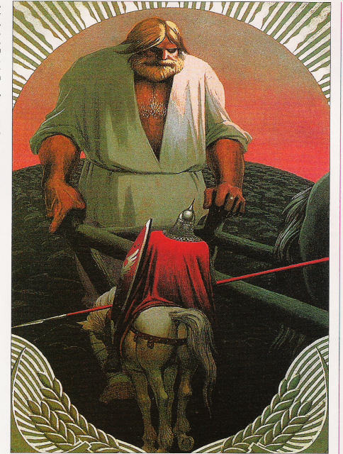
РУСЬ БЫЛИННАЯ

Slide 3
былины
киевские
новгородские

Slide 4
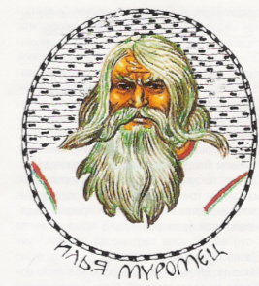
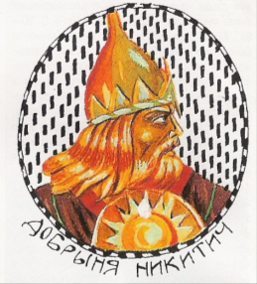
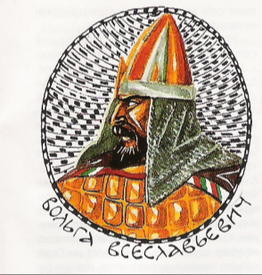
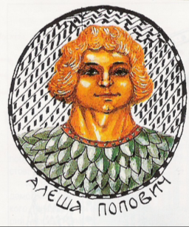
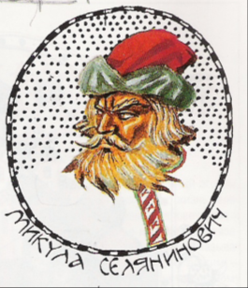
Киевские былины

Slide 5
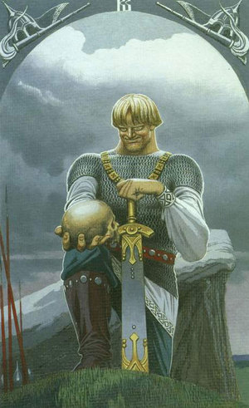
Новгородские былины
Садко
Василий Буслаев

Slide 6
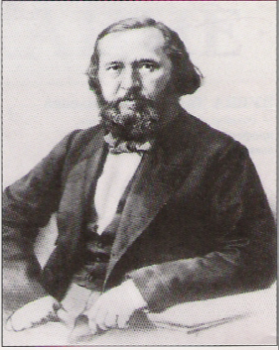
"О различии
между сказками и
песнями русскими"
К.С. Аксаков

Slide 7
«С самых первых слов даётся знать, что это
вымысел» (В некотором царстве…)
«Повествуются как дела, бывшие действительно»
В былинах чародейственный элемент «всегда на враждебной стороне, противен русскому духу, и богатыри русские не только не почерпают в нём сил, но постоянно ведут с ним бой»
Сказка сказывалась говорком
«Слог песенный»

Slide 8
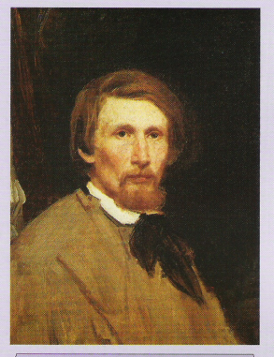
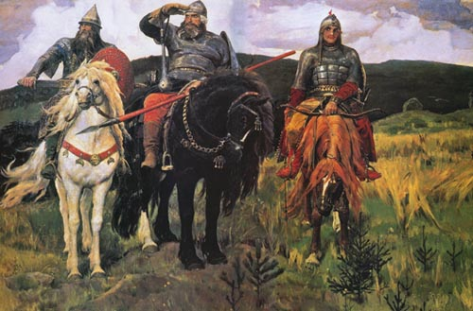
Былинные богатыри
В. Васнецов
Уж те быть над всеми во поле богатырями
Над всеми-то быть да атаманами
Распорядителем быть те, Илья Муромец.

Slide 9
Всех богатырей объединяет общее:
Происхождение из Северо-Восточной Руси (Муром, Рязань, Ростов).
Поездка в Киев.
Богатырская служба при дворе князя Владимира.

Slide 10
Дивы былинные

Slide 11
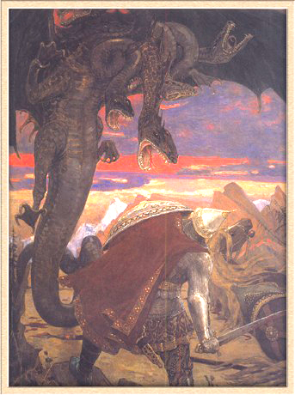
Про Добрыню Никитича и змея Горыныча

Slide 12
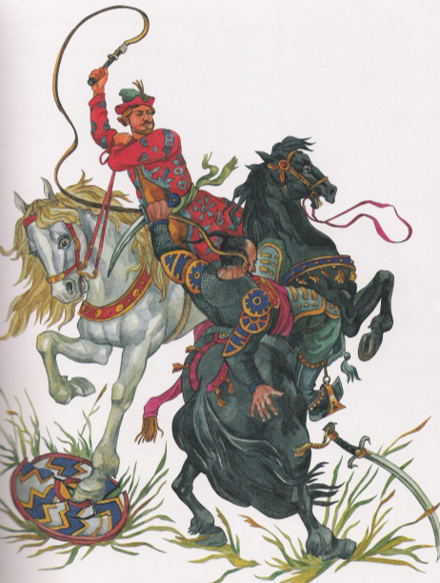
Алёша Попович и Тугарин змей

Slide 13
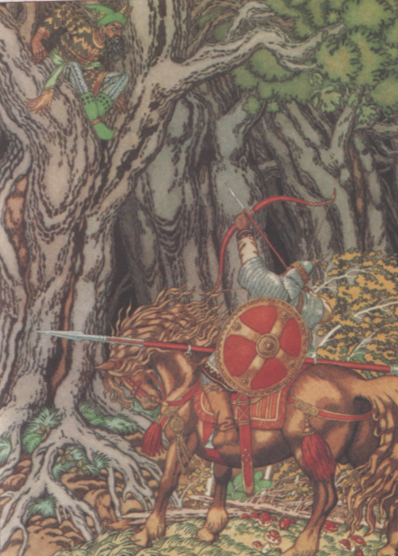
Илья Муромец и Соловей Разбойник

Slide 14
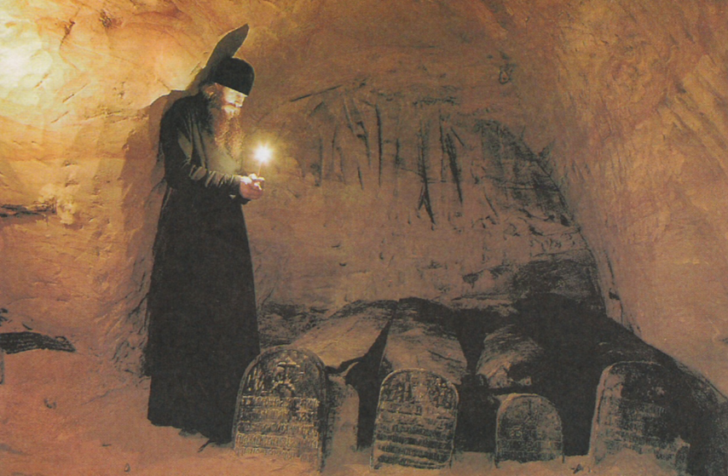
Мощи Илии Муромца покоятся в пещерах Киево-Печерской лавры.

Slide 15
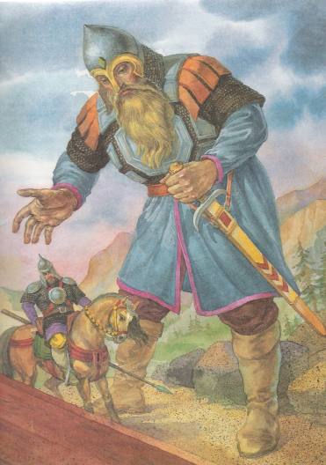
Богатыри и богатырки земли русской
Святогор –
богатырь-великан

Slide 16
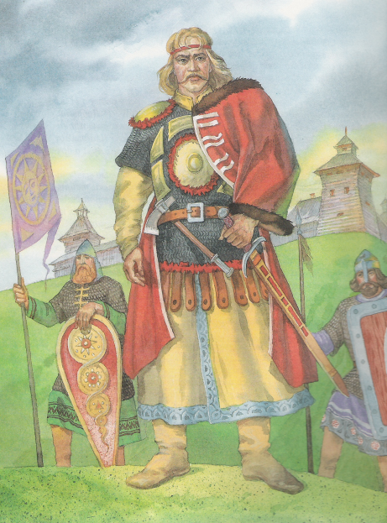
Вольга Святославович

Slide 17
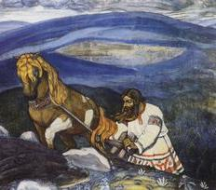
Микула Селянинович – богатырь-пахарь

Slide 18
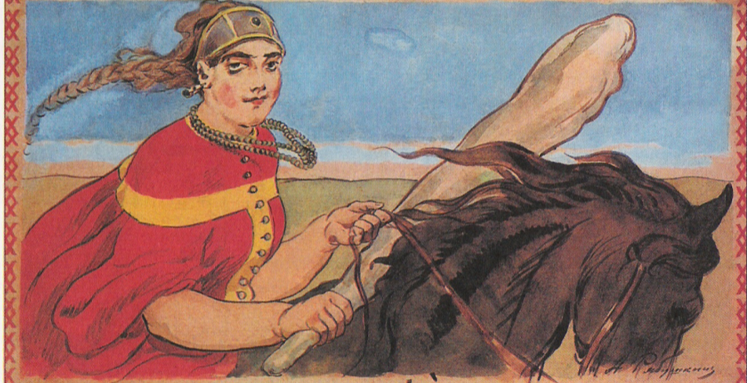

Slide 19
Дочери Микулы Селяниновича :
Катерина
Настасья
Василиса

Slide 20
Богатырские доспехи
Во доспехах богатырских славным витязем;
На Илюшеньке латы поблёскивают,
Во кольчуге колечки позвякивают,
Золоченый шлем посвечивает…
И на левом бедре – богатырский меч…

Slide 21
Экспонаты
Исторического музея

Slide 22
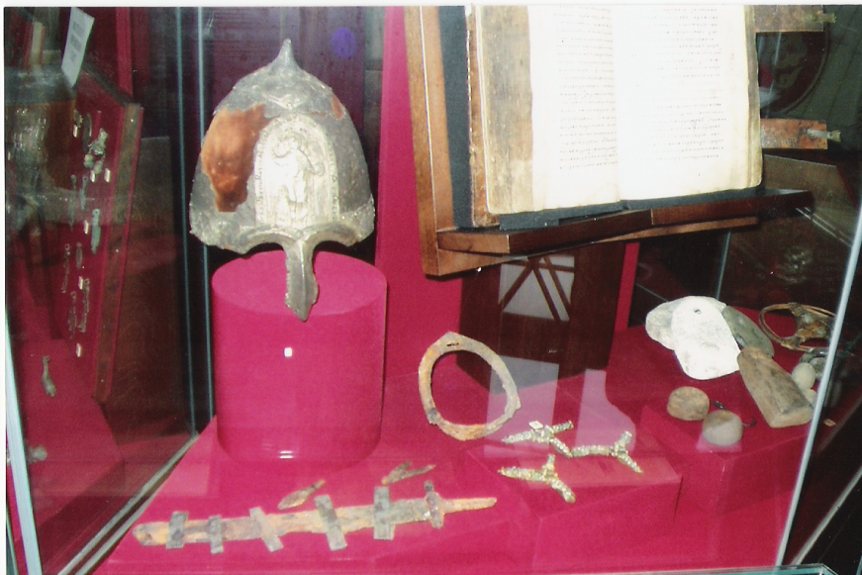
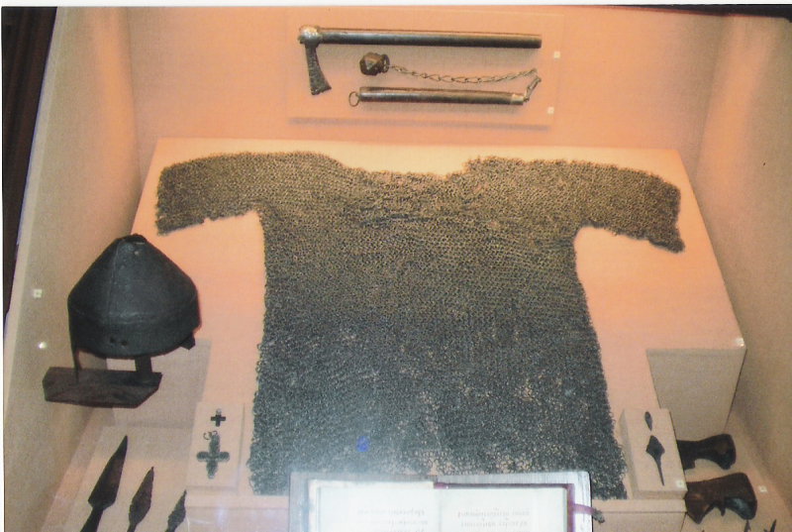
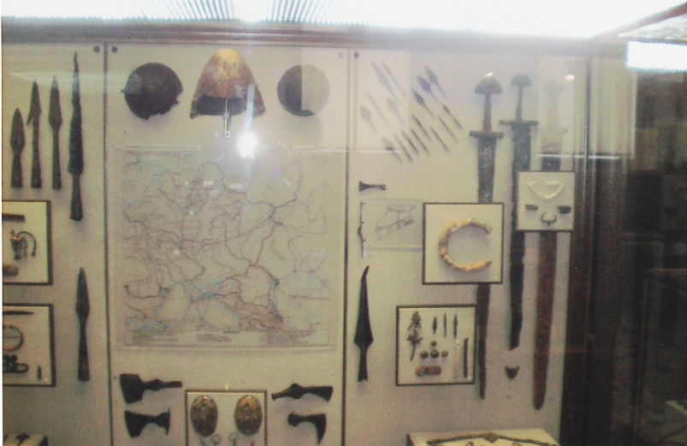
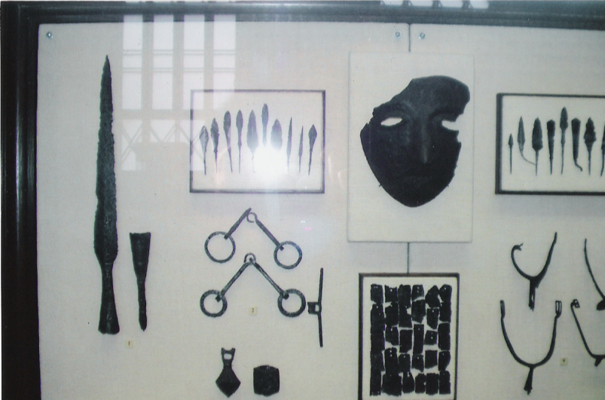

Slide 23
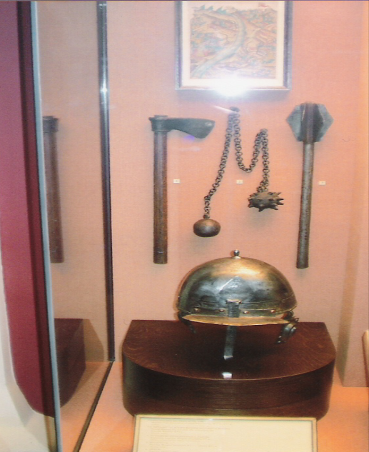

Slide 24
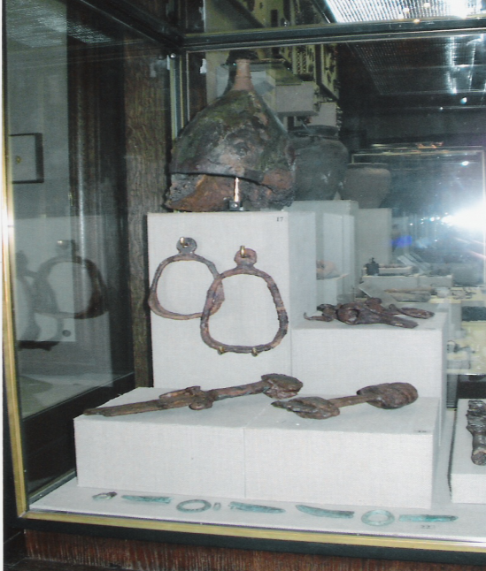

Slide 25
Это интересно
По мотивам былин снят фильм об Илье Муромце, мультфильмы «Алёша Попович и Тугарин Змей. «Добрыня Никитич и Змей Горыныч.
В 1942 году именем Ильи Муромца был назван бронепоезд.
«Илья Муромец» - название одного из самых высоких водопадов в России, расположенного на острове Итуруп (Курильский район, Сахалинская область).
Есть опера Н. А. Римского-Корсакова «Садко», в основу которой лёг сюжет древней былины о Садко.

Slide 26
Список используемой литературы. 1. Смирнова, О. В. Красота былинного мира / Оксана Вениаминовна
Смирнова // Литература : журнал для учителей словесности. - 2014. - № 9.
- С. 12-13. 2. Колокольцев, Е. Н. Опыт школьного изучения былины "Вольга и Микула Селянинович" / Е. Н. Колокольцев // Литература в школе : журнал. - 2012. - № 10. - С. 37-40 : ил.
3. Даль, Владимир Иванович. (1801-1872) Сказки : [для младшего школьного
15 возраста] / Владимир Даль ; [худож: Д. Миронов, В. Чапля]. - Москва :
Белый город, 2011. - 127 c. : цв.ил. - (Моя первая книга).
4. От прибаутки до былины : Рус. фольклор. - Москва : Худож. лит., 1991. -
397,[1] с. - (Для семейного чтения).
5. Русские богатыри : Былины. Героические сказки / [пересказ для детей
И.В. Карнауховой]; рис. В. Бритвина. - Москва : Дет. лит., 2005. - 239,[1] с. :
ил. - (Школьная библиотека).
6. Героический эпос народов СССР : в 2 томах / составитель и примечания
А. А. Петросян. - Москва : Художественная литература, 1975. Т. 1. - 1975. –
558 с. : ил. - (Библиотека всемирной литературы ; Серия первая.
Литература Древнего Востока, Античного мира, Средних веков,
Возрождения, XVII и XVIII веков).
7. Былины. - Москва : Художественная литература, 1986. - 300 с. (Классики и
современники).

